Slide 1


Blended Learning-Kurs
Förderung der integrativen Beschäftigung im GLAM-Sektor durch offene Innovation
Modul 3: KOMMUNIKATION & ZUSAMMENARBEIT
Sitzung 3
Entwickelt von: VINCO
"Gefördert durch die Europäische Union. Die geäußerten Ansichten und Meinungen sind jedoch ausschließlich die des Autors/der Autoren und spiegeln nicht unbedingt die der Europäischen Union oder der OeAD-GmbH wider. Weder die Europäische Union noch die Bewilligungsbehörde können für diese verantwortlich gemacht werden." Projekt Nr.: 2022-1-AT01-KA220-ADU-00008513

Slide 2
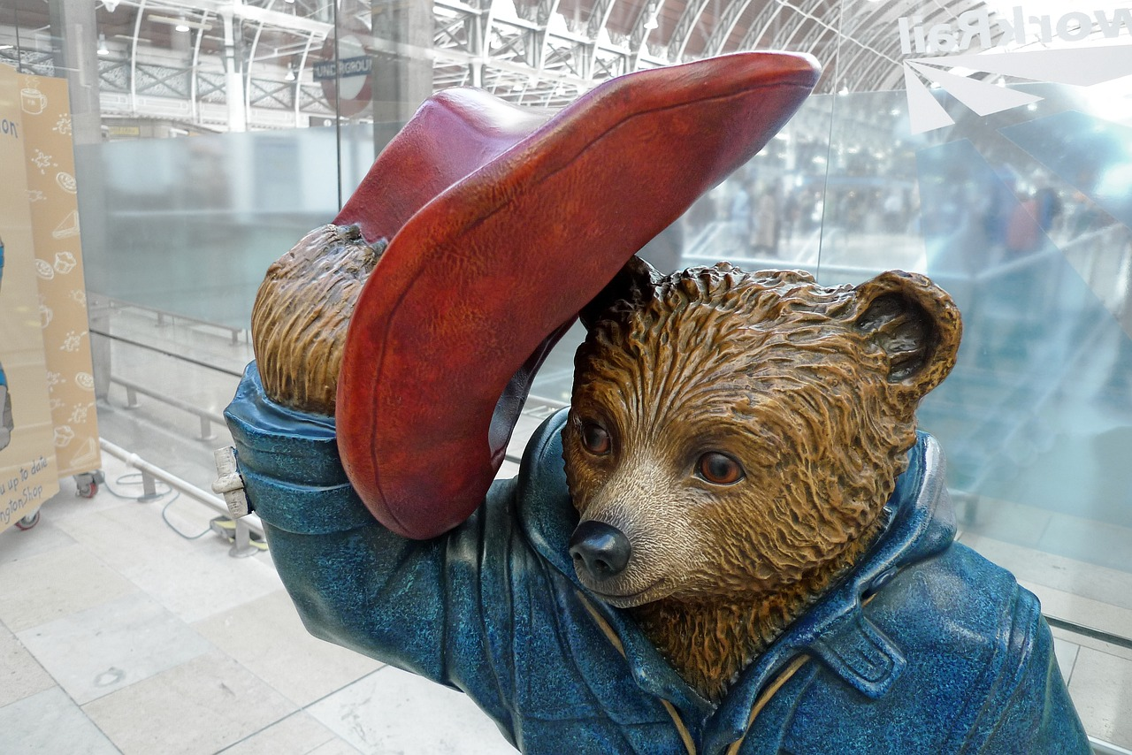

Netiquette im Internet

Slide 3

Was ist die Netiquette - können Sie sich erinnern?
Netiquette = Netz + Etikette
...die richtige oder akzeptable Art und Weise, das Internet zu nutzen.
Seien Sie:
respektvoll
freundlich

Slide 4

Ein kurzes Video zur Erinnerung...

Slide 5
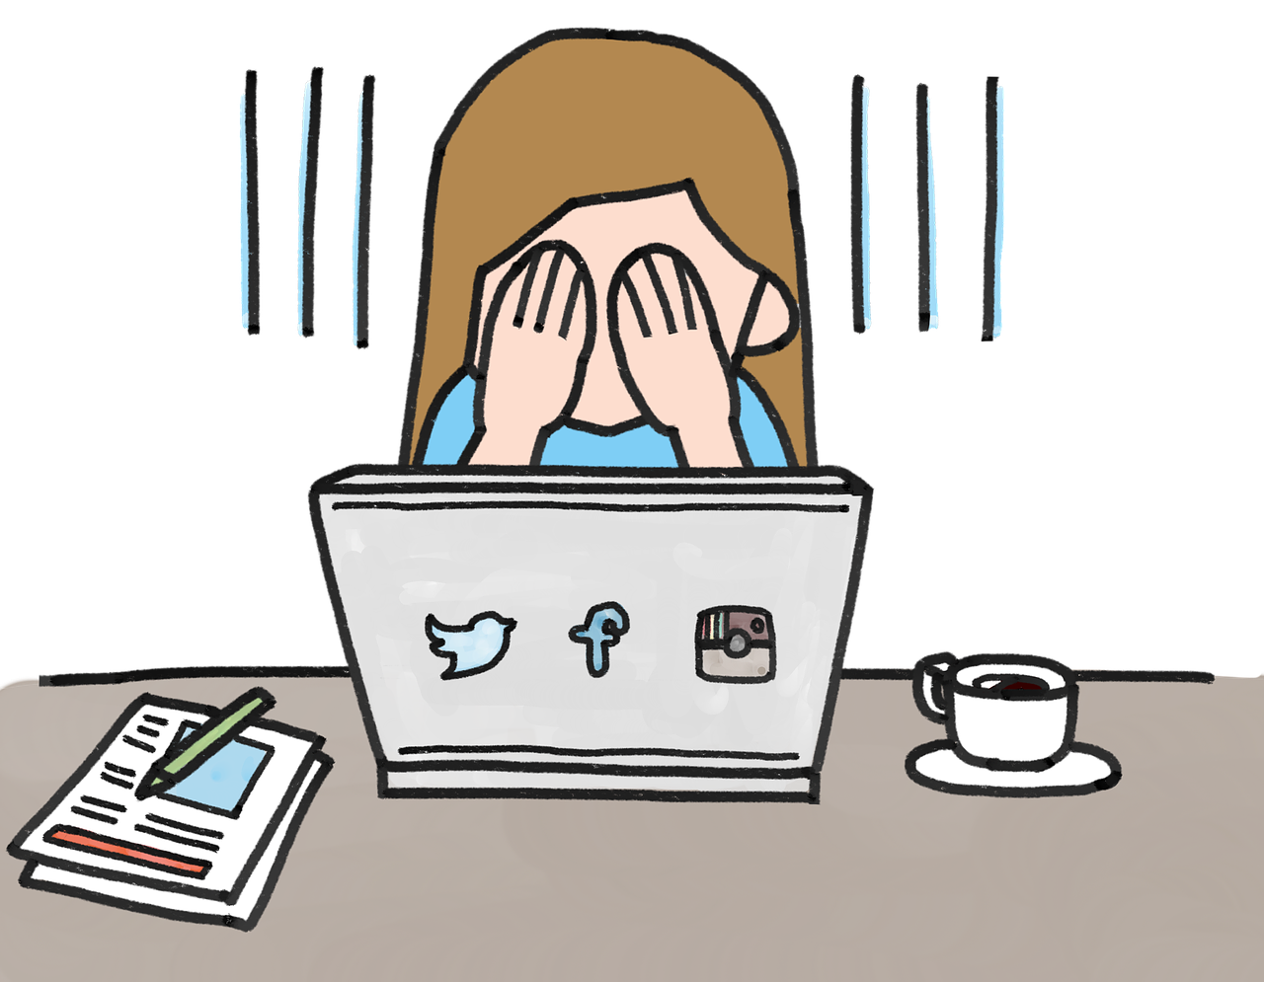
Schreiben Sie eine Einladung

Slide 6
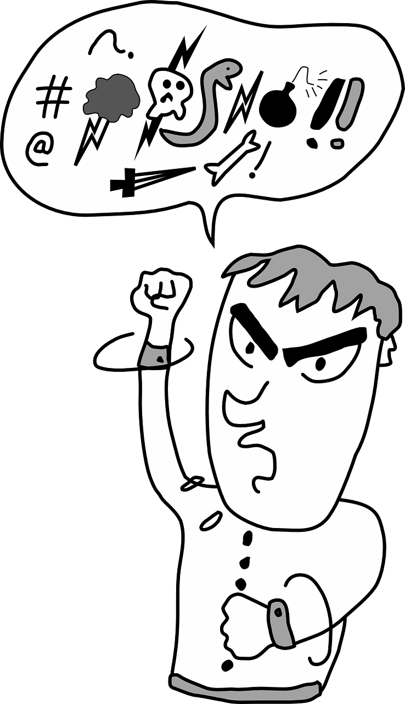
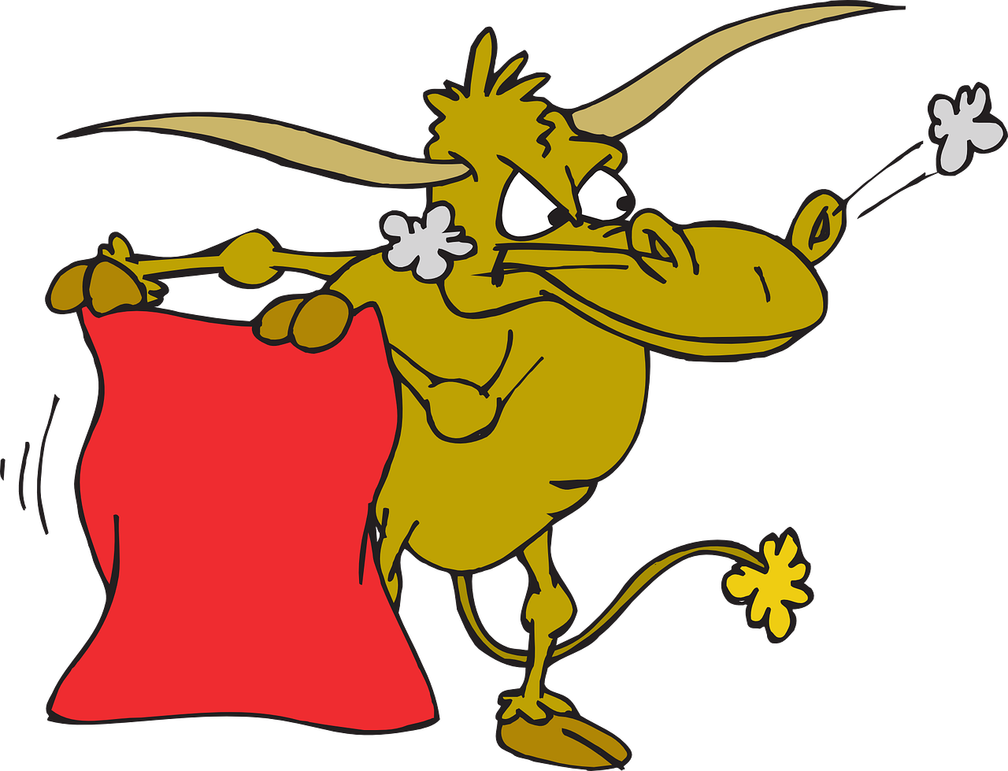
Shitstorm

Slide 7
Wie werden Sie in Zukunft handeln?

Slide 8






Förderung der integrativen Beschäftigung im GLAM-Sektor durch offene Innovation
Projekt Nr.: 2022-1-AT01-KA220-ADU-00008513

